Slide 1
Usos de se
Estructura 7.3

Slide 2
En la clase de español
¿Se usa el libro?
¿Se fuman los cigarros?
¿Se permite comer?
¿Se apoya a los estudiantes
¿Se habla con los otros estudiantes?

Slide 3
El se pasivo
Usamos el se pasivo cuando la persona que realiza la acción no se indica.
Se subirán los impuestos este año.
Taxes will be raised…
El gobierno subirá los impuestos este año.

Slide 4
el se impersonal
Usamos el se impersonal cuando no queremos o no necesitamos especificar el sujeto.
No se duerme mucho en la universidad.
One doesn´t/“people” don’t/“you” don’t sleep much..
Comparar con: Los estudiantes no duermen mucho...

Slide 5
Se + verbo en tercera persona singular
Se + verbo en tercera persona de singular: cuando el verbo introduce un infinitivo, un objeto singular o después de una preposición.
Se debe hablar español en esta clase (infinitivo)
Se estudia la gramática en esta clase (singular)
Se escucha a las personas en esta clase (preposición)

Slide 6
Se + verbo en tercera persona plural
Se + verbo en tercera persona del plural: el verbo va seguido por un objeto plural.
Se hacen exámenes en esta clase.
No se aceptan cheques en esta tienda.
Checks are not accepted…
“They” don´t accept checks...

Slide 7
¿Qué cosas se hacen y no se hacen en los siguientes lugares? Para cada lugar, escribe una cosa que se hace y una cosa que no se hace
En la universidad
En el autobús
En un concierto
En un restaurante elegante
En otro país
En el gimnasio

Slide 8
¿Qué actividad es?
Primero, se dice “hola.”
Después, se extiende la mano y se dice tu nombre.
Luego, se estrecha la mano de la otra persona.
Entonces, se escucha el nombre de la otra persona.
Finalmente, se dice:
“Mucho gusto, encantado/a.”

Slide 9
Receta para el flan
ingredientes:
leche
huevos
azúcar
Instrucciones:
Se calienta el horno a 425. Se baten los huevos. Se agrega la leche...etc.

Slide 10
Preguntas....
EL SE IMPERSONAL
1. ¿Se habla español en Francia?
2. ¿Dónde se venden dulces en el campus?
3. ¿Típicamente, dónde se hacen las películas norteamericanas?
4. ¿Se permite comer en la biblioteca?
5. ¿Se aceptan cheques en el Bon?
6. ¿Qué se prohibe en las residencias estudiantiles?

Slide 11
letreros
Posibles letreros (signs) en los siguientes lugares:
en la playa
en una tienda
en la biblioteca
en el cine
en la calle

Slide 12
Un día horrible
(se for unplanned/accidental events)

Slide 13
Ayer paseaba en bicicleta...

Slide 14
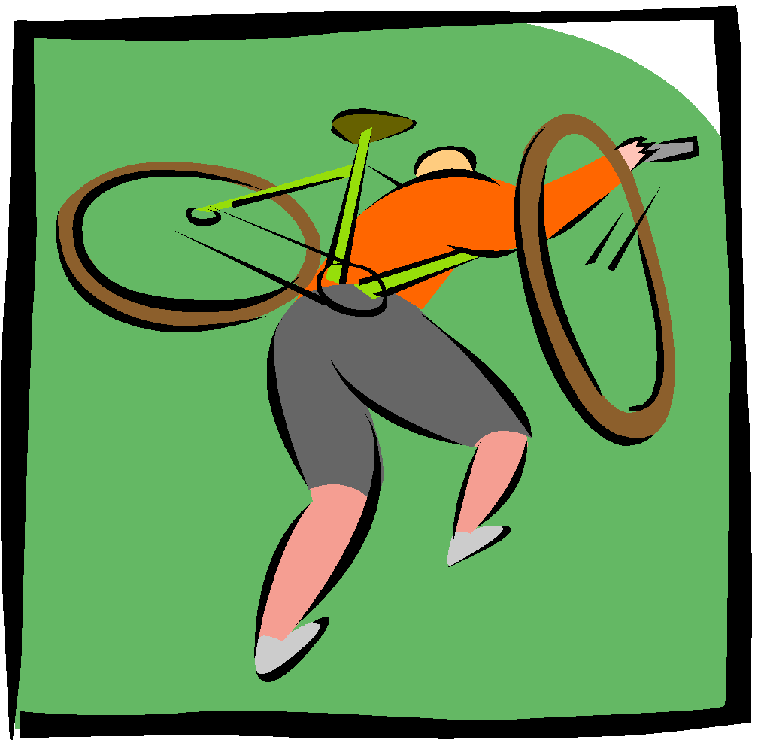
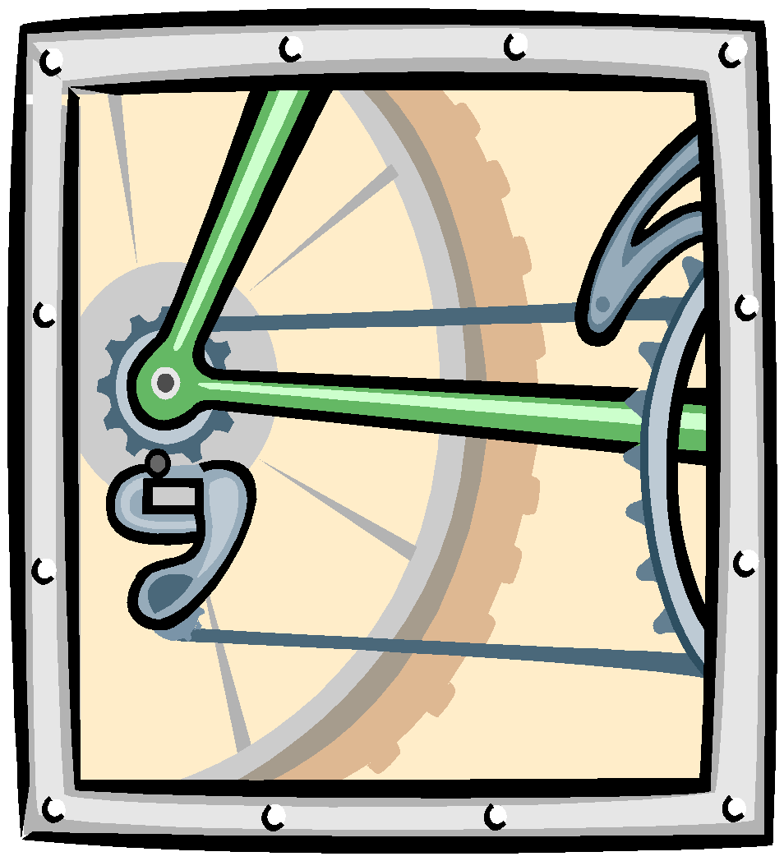
Se me dañó la bicicleta

Slide 15
Se me pasó el bus, se me cayó el libro, se me cayeron los papeles, se me perdieron las llaves

Slide 16
Se me rompió el lápiz, y se me olvidó mi aniversario de boda.

Slide 17
Se me ocurrió una gran idea: ¡cocinar una cena para mi esposo!

Slide 18
Se me quemó la cena

Slide 19
Abrimos las ventanas porque había mucho humo

Slide 20
Entonces, ¡se nos escaparon los gatos!

Slide 21
Por suerte, encontramos a nuestros gatos y estuvimos felices

Slide 22
Se + pronombre de OI + verbo + sujeto (el objeto=sujeto de la frase)
ME
TE
SE LE VERBO SING. O PL.
NOS
(OS)
LES
Se me olvidó la tarea. (The homework was forgotten by me.)

Slide 23
VERBOS COMUNES
ACABAR
CAER
DAÑAR
MANCHAR
OCURRIR
OLVIDAR
PERDER
QUEDAR
QUEMAR
ROMPER

Slide 24
Da razones para justificar los siguientes hechos, utilizando la estructura “se” con situaciones inesperadas. Atención a los sujetos:
Ejemplo: No pudimos resolver el problema, pues no / ocurrir ninguna solución.
No pudimos resolver el problema, porque no se nos ocurrió ninguna solución.
Tenemos que caminar porque /acabar la gasolina
Me dieron una F porque /olvidar la tarea
No puedes sacar libros de la biblioteca porque / quedar el carnet (student I.D.) en casa
Ella cojeaba (was limping) porque / romper el tacón del zapato
Dicen que deben irse, porque / acabar el tiempo
Lamento no haberte llamado, es que / perder tu número de teléfono
La radio está rota porque al niño / caer esta mañana
Tenemos que volver a casa porque /acabar el dinero

Slide 25
LAS DISCULPAS DE UN/A ESTUDIANTE
Inventa disculpas usando se + caer, dañar, olvidar, perder, quedar, romper
Modelo: No tener la tarea→ no tengo la tarea porque se me olvidó en casa
No tener el libro en clase
Llegar tarde a clase
Sacar una mala nota en el examen
No entregar la composición

Slide 26
Responde las siguientes preguntas y cuéntale a tu(s) compañero(s) en qué contexto sucedieron. (¿Cuándo?, ¿Dónde?, ¿Con quién? Etc)
Alguna vez…
¿Se te perdió algo importante?
¿Se te cayó algo? ¿Cuando se te cayó se te perdió o se te rompió?
¿Se te olvidó la tarea en casa?
¿Se te olvidó una fecha importante?
¿Se te quemó la comida?
¿Se te dañó el coche?
¿Se te manchó tu ropa favorita?
¿Se te ocurrió una gran idea?

